Slide 1
FORENSIA Centre de formation Santé mentale, justice et sécurité
Institut national de psychiatrie légale Philippe-Pinel
Dîner-causerie 30 août 2022
12 h à 13 h
forensia.pinel@ssss.gouv.qc.ca

Slide 2
Ordre du jour
Mot de bienvenue
Manon Boily, présidente directrice-générale, INPL-PP
Présentation
Mission nationale de l’Institut
Mathieu Morel-Bouchard, adjoint à la DSP – volet mission nationale
Forensia
Anne Crocker, Ph. D., directrice de la recherche et de l’enseignement universitaire
Jean-Pierre Guay, Ph. D., directeur scientifique de Forensia
Période de questions
Notes:
ANNE
Présentation globale de l’ordre du jour
Mentionner que les participant.e.s peuvent poser des questions dans le chat durant la rencontre et que nous pourrons y répondre à la fin de la séance.

Slide 3
MOT DE BIENVENUE
Forensia.ca

Slide 4
Notre mission intégrée
Expert-conseil auprès du MSSS
Soutien au RSSS
Recherche et innovation
Formation
Clinique
Axes
Thématiques
Plateformes
Expertises pour les tribunaux
Services internes et externes
Détention
Cour
Forensia (2021)
Enseignement et stages
UETMIS (2019)
Forensia.ca
Notes:
MMB
Recherche et innovation
Les axes de recherche du Centre de recherche de l’Institut sont :
Déterminants, gestion et prévention de la violence
Expertises forensiques, évaluation du risque de violence
Interfaces santé mentale - justice
Les plateformes sur lesquelles s’appuient les activités de recherche à l’Institut sont nombreuses …
Laboratoire d’immersion forensique (LIF)
Observatoire en justice et santé mentale (équipe de recherche)
Centre de documentation
Groupe de consultation statistique
Comité étudiant

Slide 5
Mission nationale
Un pôle d’expertise unique au Québec
Expert-conseil auprès du MSSS
Expert-conseil en santé mentale forensique auprès des établissements de santé
Recherche, innovation et développement en psychiatrie légale
Transfert des connaissances et formation en santé mentale forensique
Forensia.ca
Notes:
Mathieu Morel-Bouchard
4. Transfert des connaissances et formation en psychiatrie légale : Ce volet du mandat national est déployé en comptant entre autres sur Forensia, notre centre de formation intersectoriel innovateur en santé mentale, justice et sécurité

Slide 6
Forensia
Pourquoi un centre de formation?
Besoins grandissants
Réseau intersectoriel
Lieu commun d’apprentissage, de mise en pratique et de collaborations intersectorielles
Soutenir et outiller le réseau
Composante essentielle dans l’atteinte de notre mission nationale
Initiative soutenue par le MSSS
Identité visuelle et site Web
Forensia.ca
Notes:
ANNE – Tout de suite après la présentation sur la mission nationale
Initiative soutenue par le MSSS
Soutenu par le MSSS et lancé officiellement en septembre 2021 lors d’une conférence de presse avec le ministre Carmant.
Identité visuelle : Passage de l’allocution sur la présentation du Logo lors du lancement par le min Calmant : Avec ses teintes de gris et de bleu, la palette de couleur du centre n’est pas sans rappeler celle de l'institut, illustrant bien leur parenté. Enfin, le logo fait état de la mission fondamentale dont s’est doté le centre. La base de l'arbre, ou encore le personnage, s'épanouit grâce à ses nouvelles connaissances alors que les feuilles représentent la multitude des différents volets d’expertise offerts par Forensia. Pour ceux et celles qui se le demandent : Le terme « forensique » est dérivé du latin « forum » rappelant la place publique, là où les gens se rencontrent. Au plaisir de tous se retrouver au pied de l’arbre pour partager ensemble les connaissances et les meilleures pratiques.
Réseau intersectoriel
Demandes qui proviennent de partout, tant dans les milieux de la justice que dans les milieux de la sécurité publique comme les corps policiers, et le réseau de la santé et des services sociaux, aux niveaux institutionnel et communautaire
Lieu commun d’apprentissage et de mise en pratique
Parce que les meilleures recherches et les meilleures connaissances cliniques ne sont pas suffisantes pour changer les pratiques : ça prend des lieux où l’on peut échanger sur ces connaissances et où l’on peut apprendre des pratiques des autres milieux. Forensia, c’est donc un lieu de rencontre où l’on peut offrir de la formation, mais aussi une possibilité d’échange entre les différents intervenants

Slide 7
Mission de Forensia
Programmation de formations et de transfert des connaissances en santé mentale forensique
Soutien aux réseaux
Amélioration des pratiques
Fédération des forces et des expertises
Forensia.ca
Notes:
ANNE
Programmation de formation et de transfert des connaissances
Offrir une programmation spécialisée de formation et d’autres activités de transfert, de mobilisation et de partage des connaissances en santé mentale forensique
à la fine pointe des connaissances et de la technologie
Soutenir les réseaux Soutenir les différents réseaux dans le déploiement des meilleures pratiques en santé mentale forensique
Améliorer les pratiques
Favoriser l’amélioration continue des soins et des services offerts aux personnes présentant des troubles mentaux ainsi qu’un risque de judiciarisation. S’adresse aux partenaires des milieux institutionnels et communautaires
Fédérer les forces et les expertises
Fédérer les forces et les expertises des organisations reconnues pour leurs créneaux d’expertises et leurs pratiques de pointe
Utilisation des connaissances des chercheurs d’ici et d’ailleurs, des cliniciens d’ici et d’ailleurs, au service de l’ensemble de la population

Slide 8
Forensia : un centre de formation unique
Intersectorialité
Expertise en santé mentale forensique
Offre spécialisée, riche et variée
Santé mentale
Justice
Sécurité
Chercheurs
Cliniciens
Intervenants experts
Forensia.ca
Notes:
ANNE

Slide 9
Offre de services spécialisés
Formations sur des thèmes et instruments de pointe
Services-conseil
Colloques spécialisés
Instruments, guides et outils
Conférences scientifiques
Formations sur mesure
Forensia.ca
Notes:
J-Pierre
Conférences scientifiques
Conformément à notre mission, la plupart des conférences sont données en français, mais nous invitons également des sommités expertes dans leur domaine à venir présenter leurs travaux. Cette année, par exemple, nous aurons la chance de recevoir Gina Vincent, Ph. D., Professeure et Co-directrice du programme Law & Psychiatry, département de psychiatrie, University of Massachusetts.
Pour donner quelques exemples de thèmes qui seront traités prochainement :
les programmes de prévention primaire et secondaire visant à contrer la radicalisation violente
La récidive des adolescents auteurs d’agression sexuelle et les retombées pour l’intervention
Les conflits d’allégeance en psychiatrie légale
Une synthèse de la recherche sur les trajectoires vers la violence en santé mentale une synthèse de la recherche
Le vécu sexuel des hommes hospitalisés en psychiatrie légale
Colloques spécialisés : Forensia organise et contribue à l’organisation, avec ses partenaires, d’événements de grand déploiement. Des colloques sont en préparation (notamment un colloque en violence conjugale, et un autre en psychopharmacologie), demeurez à l’affût des annonces de Forensia pour connaître les activités à venir.
Formations sur des thèmes et instruments de pointe attachées à la programmation de Forensia, telles que des formations en évaluation et gestion du risque de violence interpersonnelle (HCR-20), évaluation du risque à court terme (START), de multiples approches et instruments d'évaluation du risque de récidive (LS/CMI, SAPROF), etc.
Formations sur mesure, dispensées par des experts lorsque possible en fonction des besoins spécifiques du milieu et à la demande des organisations. [par exemple, des experts de l’Institut ont été invités à donner des formations et des conférences sur l’ABC des statuts légaux en psychiatrie, sur les autorisations judiciaires de soins, sur les évaluations en aptitude et en responsabilité criminelle, sur la Commission d’examen sur les troubles mentaux, pour n’en nommer que quelques uns]
Services-conseil pour l’amélioration et l’implantation des meilleures pratiques en santé mentale forensique
: en lien avec la mission nationale (davantage développé dans la diapo sur les Prochaines étapes, peut-être juste mentionner que Forensia développe ce volet et qu’on y reviendra plus tard dans la présentation)
Instruments, guides et outils : Traduction, adaptation et développement d’instruments et de guides de pratique

Slide 10
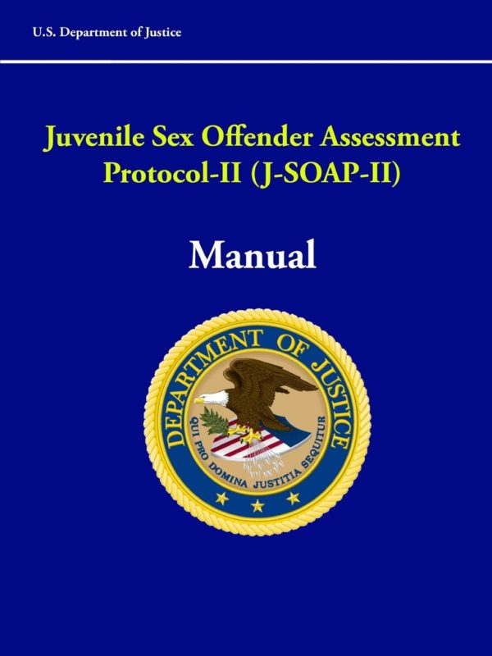
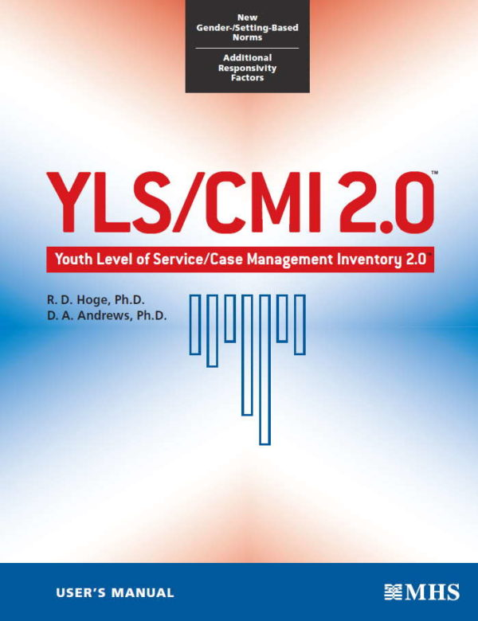
Offre de formations de pointe
Données probantes
Processus de validation scientifique
Accréditations
Forensia.ca
Notes:
J-Pierre
Données probantes
L’offre de service est appuyée par les connaissances issues de la recherche et les approches et formations dispensées par Forensia sont informées par les experts dans le domaine.
Processus de validation scientifique
Forensia s'est doté d'un comité scientifique qui veille à ce que les formations, conférences, présentations et autres activités de transfert des connaissances soient vérifiées et validées.
Accréditations
Bon nombre (pas toutes) des formations et autres activités de transfert des connaissances sont accréditées par les ordres professionnels.

Slide 11
Forensia en chiffres (2021-2022)
Provenance des participant.e.s aux conférences-midi
Laval
7
Montréal
conférences-midi
55
formations et présentations en santé mentale forensique
Nord du Québec
1509
Côte-Nord
participant.e.s aux conférences-midi
Saguenay-Lac-Saint-Jean
Gaspésie-Îles-de-la-Madeleine
1438
participant.e.s aux formations et aux présentations en santé mentale forensique
Abitibi-Témiscamingue
Bas-Saint-Laurent
Mauricie
C.N.
Chaudière-Appalaches
Centre-du-Québec
Outaouais
Estrie
Lanaudière
Montérégie
Laurentides
Forensia.ca
Notes:
Jean-Pierre

Slide 12
Forensia.ca : inscription – information - guides
Forensia.ca
Notes:
J-Pierre
On retrouve sur le site des fiches sur les principales formations offertes (instruments de jugement professionnel structuré START, HCR-20, SAPROF,LC-CMI, DUNDRUM, etc.) et sur les formateurs.
Programmation annuelle d’événements et d’activités spécialisées
Forensia.ca comprend une plateforme d’inscription. Il est possible de s’inscrire en ligne aux activités de formation et événements et de commander des manuels ou des guides portant sur des instruments de jugement professionnel structuré [manuels START, HCR-20, d’autres pourront s’ajouter]. Achat de formations et de guides de pratique
Capsules vidéo et conférences-midi en rediffusion
On peut également consulter la programmation de conférences et visionner des conférences passées ainsi que de brèves capsules informatives sur les formations (HCR-20, START, d’autres sont à venir…) ou sur des thématiques spécifiques (note : seule la capsule de Franca sur les femmes ayant commis des agressions sexuelles est actuellement en ligne, d’autres s’ajouteront au fil du temps).

Slide 13
INFOrensia
Lancée le 3 mars 2022
Plus de 4500 abonné.e.s
Publication mensuelle
Forensia.ca
Notes:
J-Pierre
Meilleure façon d’en apprendre plus sur nos activités et celles de nos partenaires
S’inscrire à la banque de contacts sur le site Web
Nous écrire afin que nous puissions partager vos activités

Slide 14
Prochaines étapes
Déploiement de l’offre de soutien-conseil
Identification et approfondissement des besoins de formation
Animation et création de communautés de pratique et réseautage
Échanges avec les partenaires
Forensia.ca
Notes:
Déployer l’offre de soutien conseil : La mission nationale de l’Institut comporte un accompagnement à deux niveaux : soutien clinique (assumé par les professionnels et experts de l’Institut et du réseau) ; et le volet formation, assumé par Forensia.
À bonifier quant à l’offre de soutien conseil
« Il faudrait peut-être ajouter un passage dans les notes pour ne pas oublier de mentionner que le déploiement de l’offre de soutien-conseil de Forensia fait partie des prochaines étapes.
Si on veut illustrer à l’aide d’exemples le fonctionnement actuel du soutien conseil, le cas d’une équipe qui, en ce moment, aurait besoin de conseils pour un cas complexe pourrait s’en remettre à la clinique d’évaluation du risque, par exemple, pour obtenir conseil auprès d’équipes professionnelles de l’Institut afin de savoir comment aborder le cas problème.
Le cas d’une équipe qui se bute à un problème récurrent dans l’application et l’interprétation de la loi sur la protection de la personne (LPP) parce que ses intervenants en comprennent mal les détails, par exemple, bénéficierait d’une activité de formation ou de formation sur la LPP, Forensia entrerait donc en jeu pour planifier et organiser le contenu et la dispensation de la formation. »
Identifier les besoins des équipes, professionnels et intervenants.
Nous vous invitons à solliciter Forensia lorsque vous identifiez des besoins de formation en santé mentale forensique : en évaluation et gestion du risque de violence, sur les parcours judiciaires ou les statuts légaux en santé mentale, par exemple, ou sur d'autres thèmes à l'interface de la santé mentale, la justice et la sécurité. Il est possible que des formations non- répertoriées sur notre site puissent correspondre à vos besoins, et je rappelle que nous offrons des formations sur mesure.
Nous pouvons vous accompagner dans la réflexion afin de trouver les approches et les outils appropriés. Les communautés de pratique et les équipes peuvent sonder les besoins, Forensia et l’Institut peuvent agir à titre consultatif lors des rencontres des équipes ou des communautés pour faciliter l’identification des besoins et des moyens d’y répondre.
Nous prévoyons mettre en place un comité aviseur intersectoriel rassemblant les acteurs clés des milieux de la santé, la sécurité et la justice pour identifier des chantiers prioritaires.
Animation/création de communautés de pratique et réseautage
Forensia soutient les communautés de pratique existantes et pourra œuvrer à la mise sur pied et l’animation de communautés de pratique spécialisées.
L’implication et l’animation de ces communautés de pratique et autres regroupements est une occasion pour les intervenants et acteurs des milieux concernés de développer de nouveaux réseaux de partenariat, de communication et de collaboration.
Forensia est déjà impliquée auprès de communautés rassemblant les forces vives de la province sur les Programmes d’accompagnement en justice et santé mentale (PAJ-SM+) et auprès de la communauté de pratique provinciale sur les Suivis intensifs dans le milieu (SIM).
Échanges avec les partenaires : Nous vous rencontrons aujourd'hui comme partenaires privilégiés du secteur de la Santé et des Services sociaux. Nous prévoyons faire le même exercice dans un proche avenir auprès de partenaires clés dans les secteurs de la justice, de la sécurité publique et communautaire. Nous multiplierons donc les occasions d'échange auprès d'une diversité de partenaires, le comité aviseur intersectoriel fera partie des plateformes.

Slide 15
Période de questions
Forensia.ca

Slide 16
Merci !
https://forensia.ca
forensia.pinel@ssss.gouv.qc.ca

